Slide 1
Vypracoval: Miroslav Šimků 2016 Vedoucí práce: Ing. Monika Karková
Inovace technologického postupu pro firmu Motor Jikov a.s.

Slide 2
Cíl práce
Cílem práce je inovace obráběcího postupu přesunem ze staršího obráběcího centra Daewoo na centrum Mori Seiki, popis a porovnání daných center a následné určení ekonomické úspory a zisku firmy.

Slide 3
Motivace a důvody k řešení daného problému
Nové informace a zkušenosti
Úspora financí
Efektivita práce

Slide 4
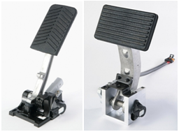
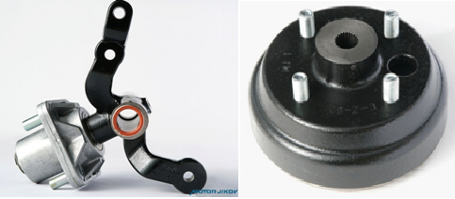
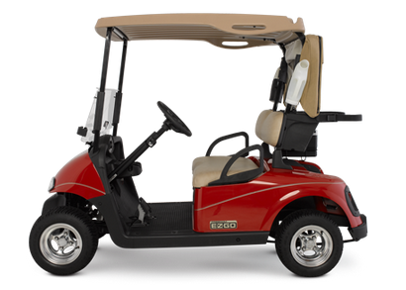
Motor Jikov
Firma Motor Jikov
Výrobky:

Slide 5
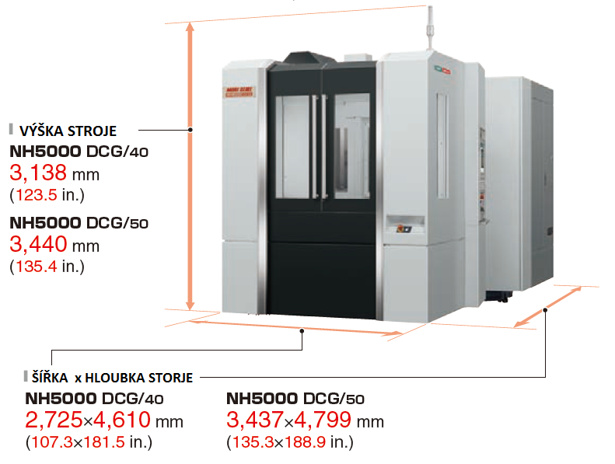
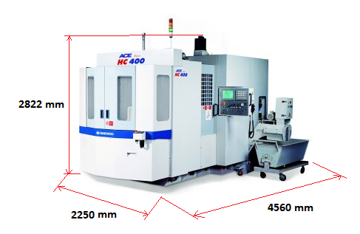
Technologické vybavení Motoru Jikov
CNC stroje
Porovnání konkrétních obráběcích center
Daewoo
Mori Seiki

Slide 6
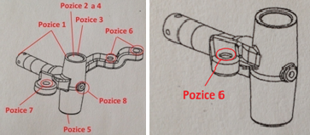
Výzkumné otázky
Inovace
Porovnání obráběcích center
Nástroje
Strojní časy
Zisk

Slide 7
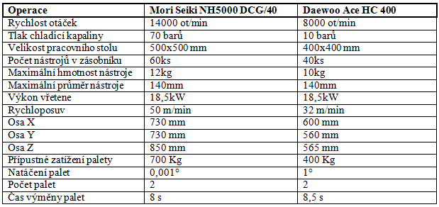
Porovnání obráběcích center

Slide 8
Použité nástroje

Slide 9
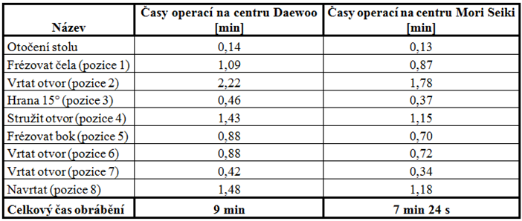
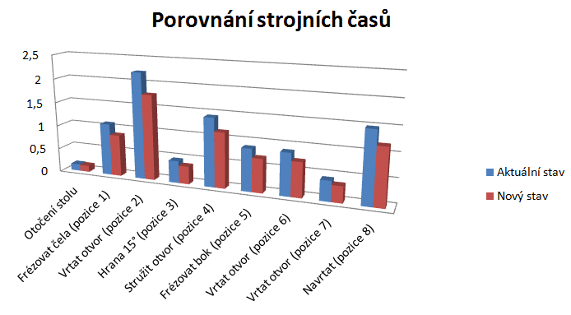
Strojní časy

Slide 10
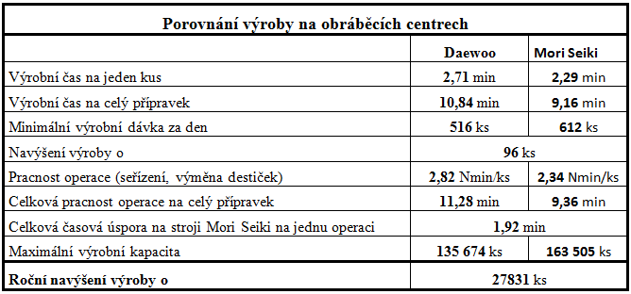
Výroba

Slide 11
Ekonomická úspora
Na Mori Seiki
1,92 x 12 = 23,04 Kč
96 x 23,04 = 2211,84 Kč
2211,84 x 31 = 68567 Kč
Na nástroji
Ham Final (775 834 Kč)
Signum (367 023 Kč)
Úspora 408 811 Kč -> zakázka 163 dní (182 565 Kč)
Celkem na zakázce
251 132 Kč

Slide 12
Děkuji za pozornost

Slide 13
